Slide 1
게임 개발 프로젝트
1334055 이대경

Slide 2
CONTENTS
01
02
03
프로젝트 소개
프로젝트 진척도
프로젝트 방향

Slide 3
01
프로젝트 소개

Slide 4
01.
프로젝트 소개
팀 소개
프로그래머 Portfolio 활용이 주 목적
+
프로그래밍 기능 구현 위주
= Not Playable

Slide 5
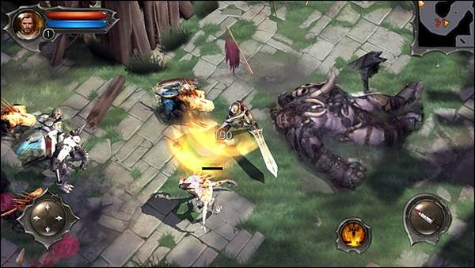
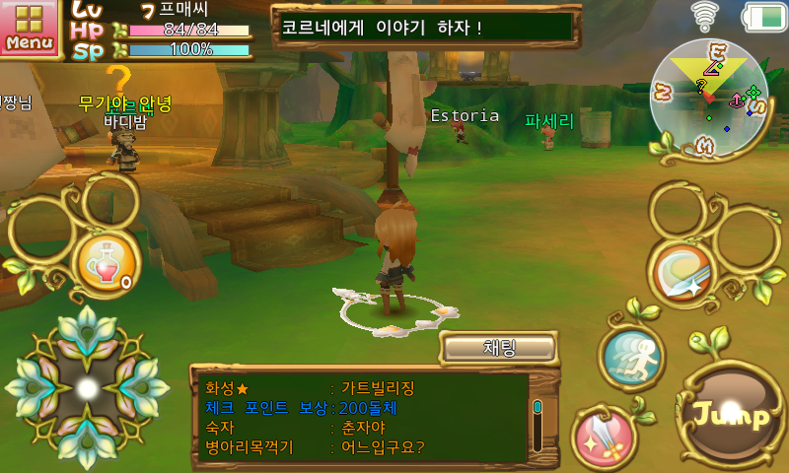
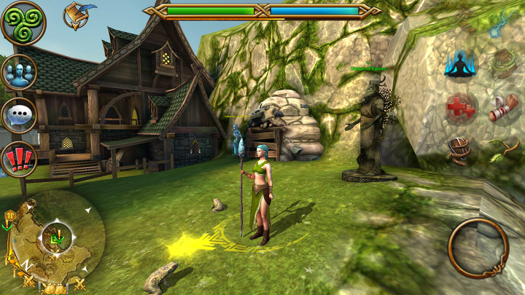
01.
프로젝트 소개
게임 소개
레퍼런스 게임

Slide 6
01.
프로젝트 소개
플로우 차트
게임 소개
TITLE
VILLAGE
STAGE
Title Option 1…
Shop
Stage Factory
Title Option 2…
Warehouse…
Battle
Title Option 3…
Inventory…
Boss Monster
…
…
…

Slide 7
02
프로젝트 진척도

Slide 8
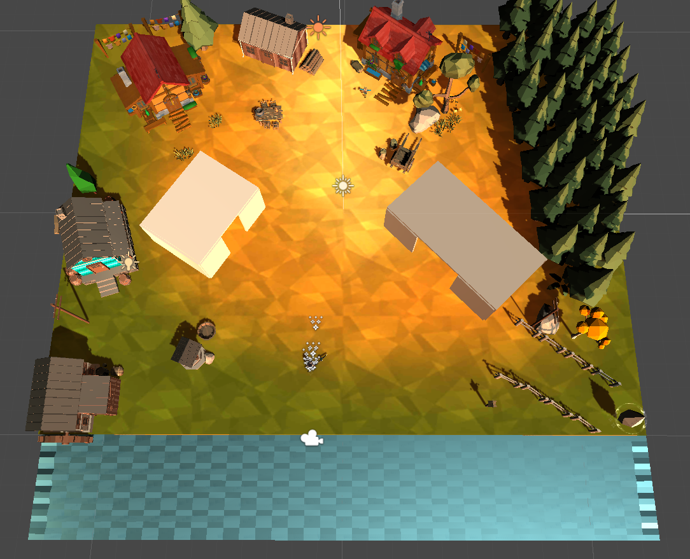
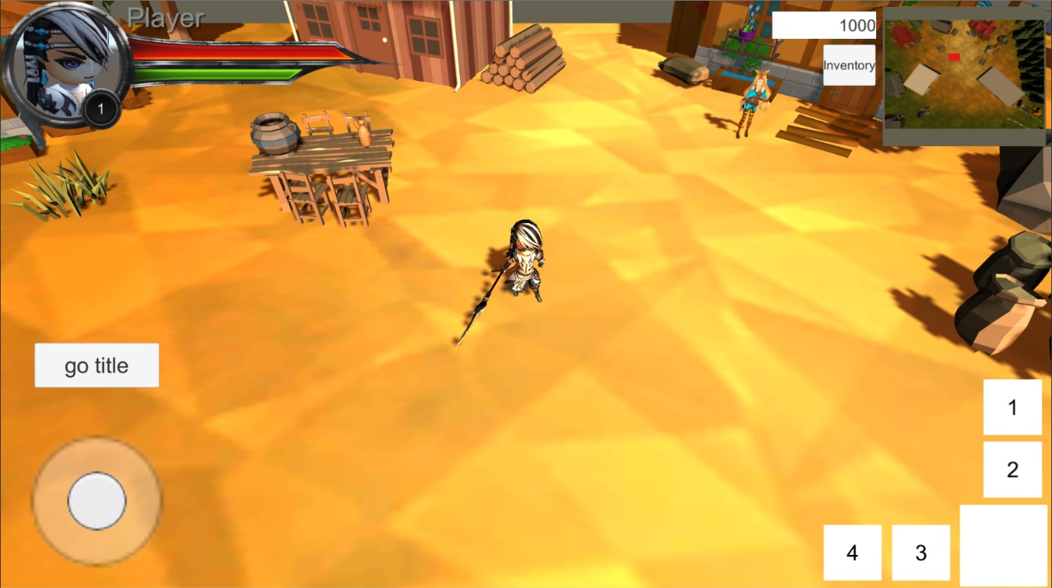

Slide 9
Village Scene
Object Racast 처리
Json 연동 상점과 창고, Inventory
RenderTexture를 이용한 미니맵 구현
포탈을 통한 스테이지 입장

Slide 10
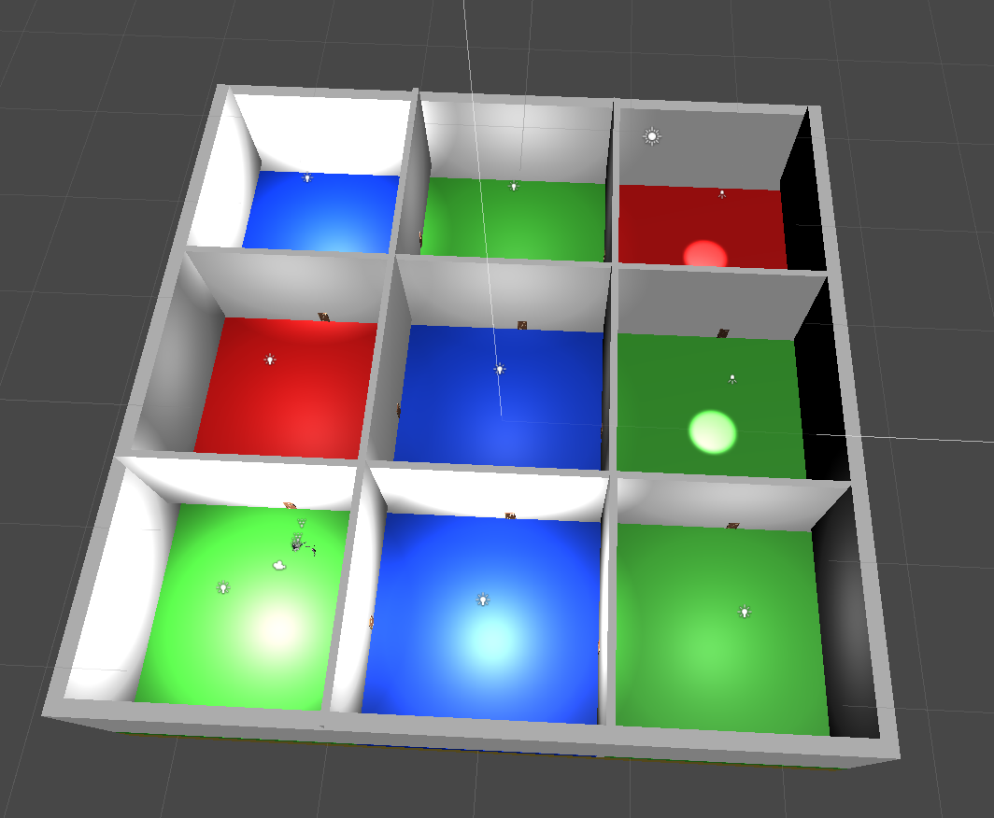
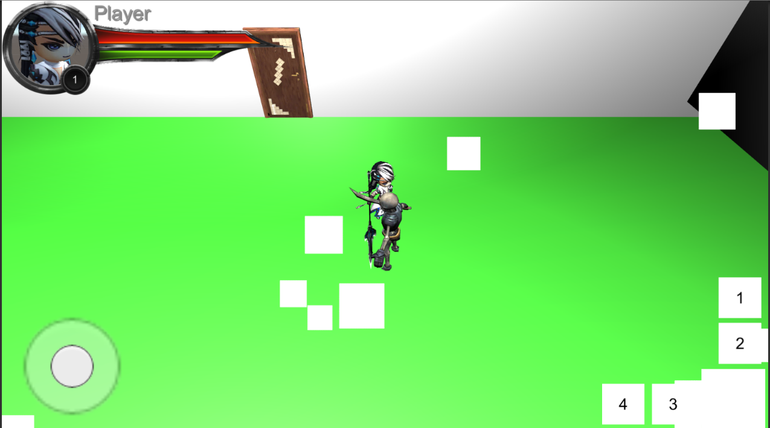

Slide 11
Stage Scene
Room Factory를 통한 맵 생성
NavMesh를 통한 적의 추적
버튼 클릭에 따라 스킬 시전
스킬 범위에 따라 데미지 처리 (50%)
보스 몬스터 및 게임 플로우 처리(20%)

Slide 12
02.
프로젝트 진척도
TITLE
VILLAGE
STAGE
Title Option 1…
Shop
Stage Factory
Title Option 2…
Warehouse…
Battle
Title Option 3…
Inventory…
Boss Monster
…
…
…
초기 기획 60% 완료

Slide 13
03
프로젝트 방향

Slide 14
03.
프로젝트 방향
일정 예상도
~ 9.27
~ 10월 초
~ 10.12
10.16
배틀 및 게임 플로우 개발
개발 마무리
개선 사항 및 플랫폼 적용
포트폴리오 동영상 제작 및 프로젝트 종료

Slide 15
Thank you
1334055 이대경

